Slide 1
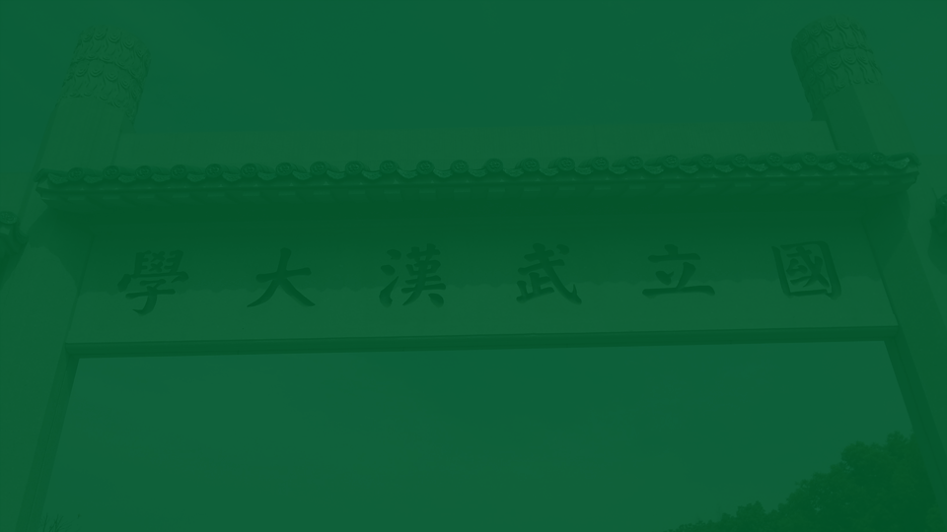


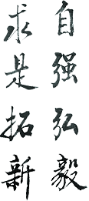
WUHAN UNIVERSITY
智能健康管理评估一体化平台
--基于LangGraph动态工作流、医学知识图谱与大模型推理的多模态健康数据解析与智能评估系统
队伍：AiWHU
学校：武汉大学
—— AI+大健康 2025 ——

Slide 2


目录/Contents
01
实现功能介绍和示例
02
项目架构图
03
关键技术详细说明
04
系统性能与用户体验测试结果
05
理念及价值总结
November 11th

Slide 3



WUHAN UNIVERSITY
01
第一章
实现功能简介

Slide 4

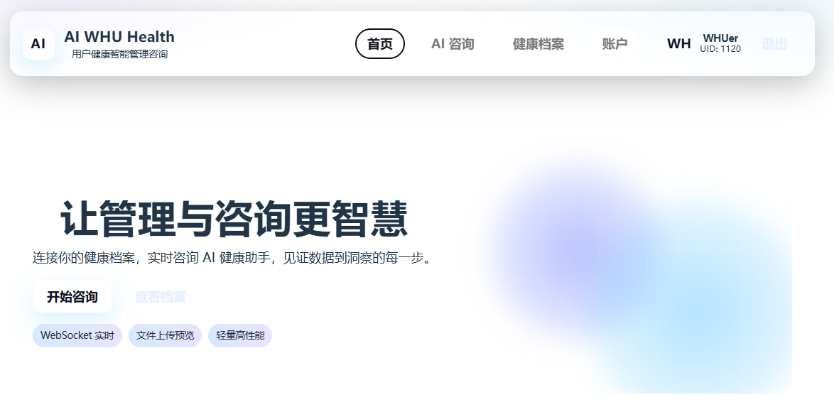
🎉 实现功能简介
WUHAN UNIVERSITY
用户个人信息存储
用户个人健康信息存储
解析多种格式的医疗报告
提供可穿戴设备数据上传接口
建立个人健康档案和定时趋势分析报告
基于医学知识库进行健康指标解读
识别潜在健康风险和异常趋势
生成专业并且易懂的健康状况报告
根据个人健康情况制定饮食、运动等改善方案
就医建议和药品建议
支持自主使用通义千问进行自然语言对话问诊
支持个人健康信息追踪
支持识别异常数据并提供预警
...
专业
安全
多元
定制
November 11th

Slide 5
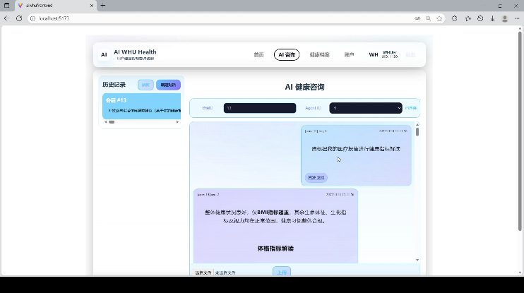
🎉 核心功能示例
WUHAN UNIVERSITY
实现实时对话
支持解析多种格式医疗报告
支持根据情况给出对应的建议
支持自主选择模型（视频里采用通义千问）
支持回答渲染markdown格式
智能化识别身份并添加标签记录
November 11th

Slide 6
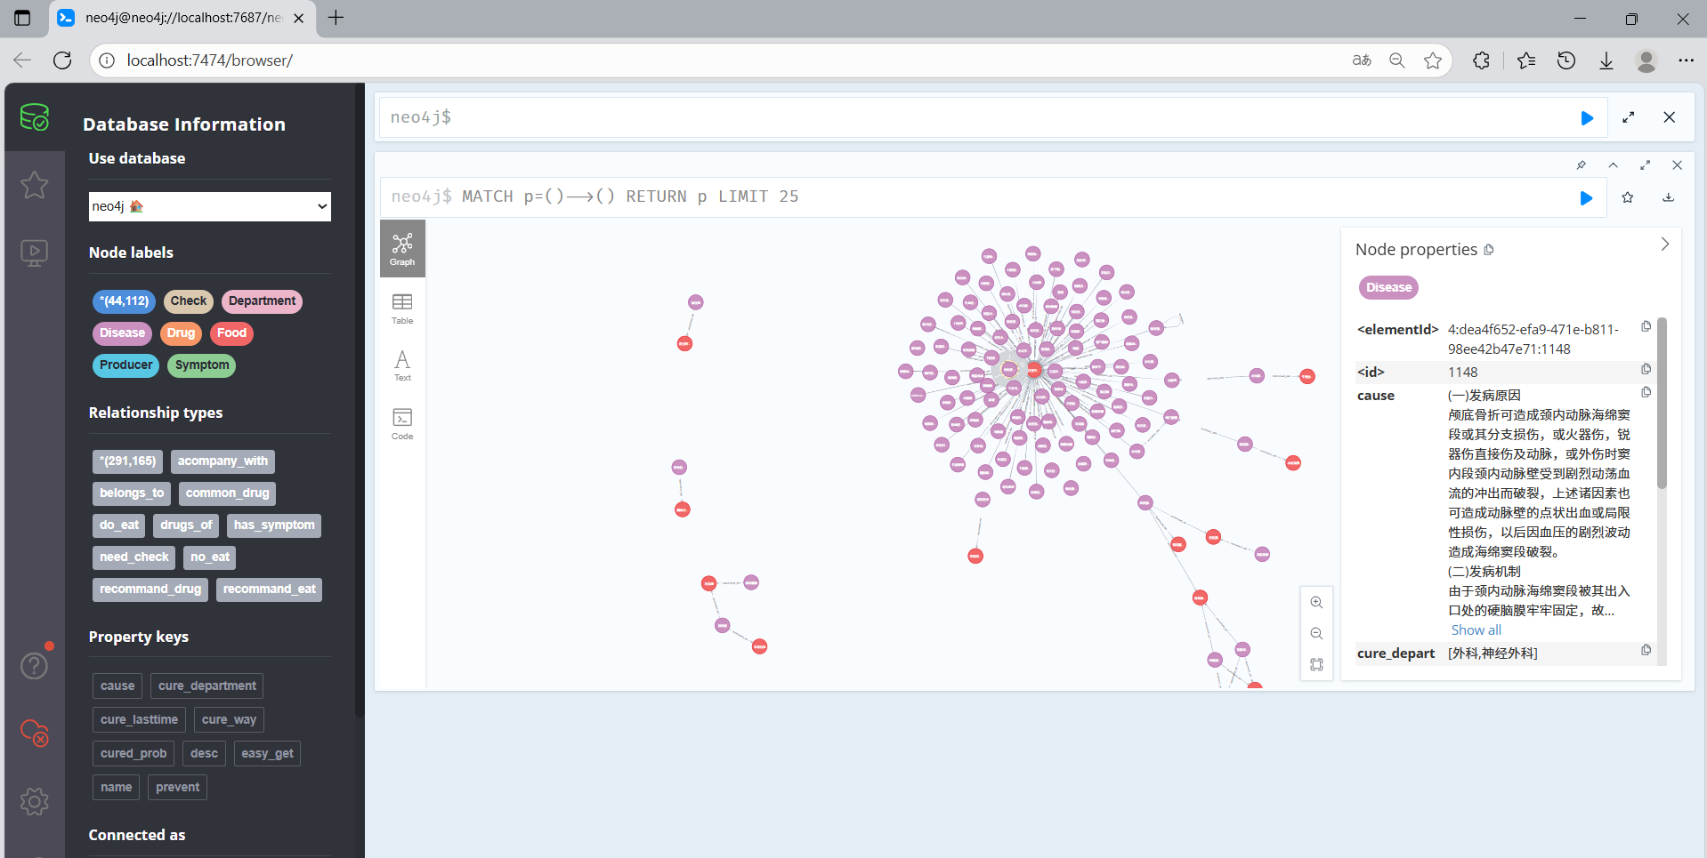
🎉 核心功能示例
WUHAN UNIVERSITY
结合neo4j知识图谱进行专业建议生成
知识图谱涵盖疾病、检查、科室等医学相关节点标签，各实体携带详尽属性。
通过如“has_symptom”（包含症状）、“need_check”（需要检查）等多种语义化关联，实现医学知识的全方位互联。
每个节点可嵌套描述具体医学信息，如疾病节点拥有详细病因说明、推荐药品、推荐饮食、相关科室等，支持语义检索和智能诊断。
总计 44,112 个节点，291,165 条边，内容翔实，包含中医西医知识，同时支持多语言
November 11th

Slide 7
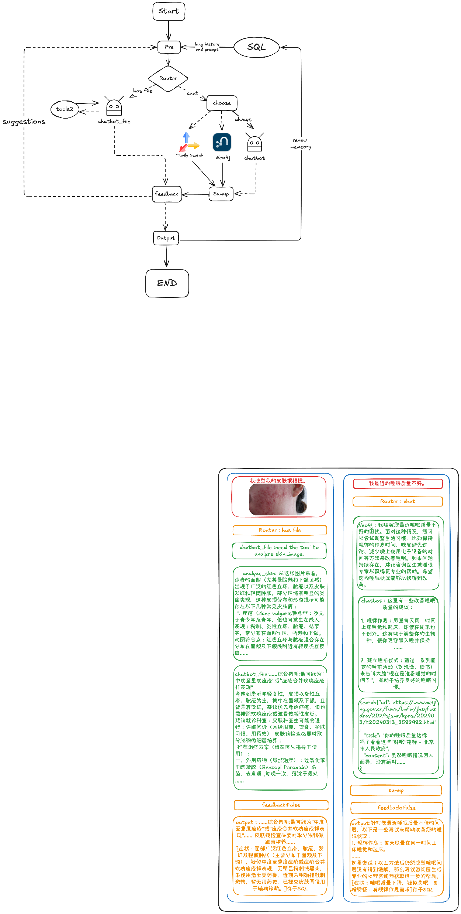
🎉 特色功能示例
WUHAN UNIVERSITY
本图片展示了健康管理系统中的智能辅助诊断和医学问答功能特色。左侧聚焦于皮肤健康的图片分析，右侧展示了与用户健康状况相关的智能会话和医学信息检索。系统能自动对皮肤病变图片进行分析及解读，同时支持医学知识百科与健康建议的问答交互。
实现了医学影像（如皮肤照片）自动分析，结合AI工具为用户提供疾病识别和专业医学建议，减轻患者自我判断负担。
融合医学知识图谱与互联网权威资源，实现医学百科式问答和健康指导，增强健康管理的科学性和权威性。
支持多轮对话和搜索结果展示，提升用户互动体验并满足个性化健康需求。
November 11th

Slide 8
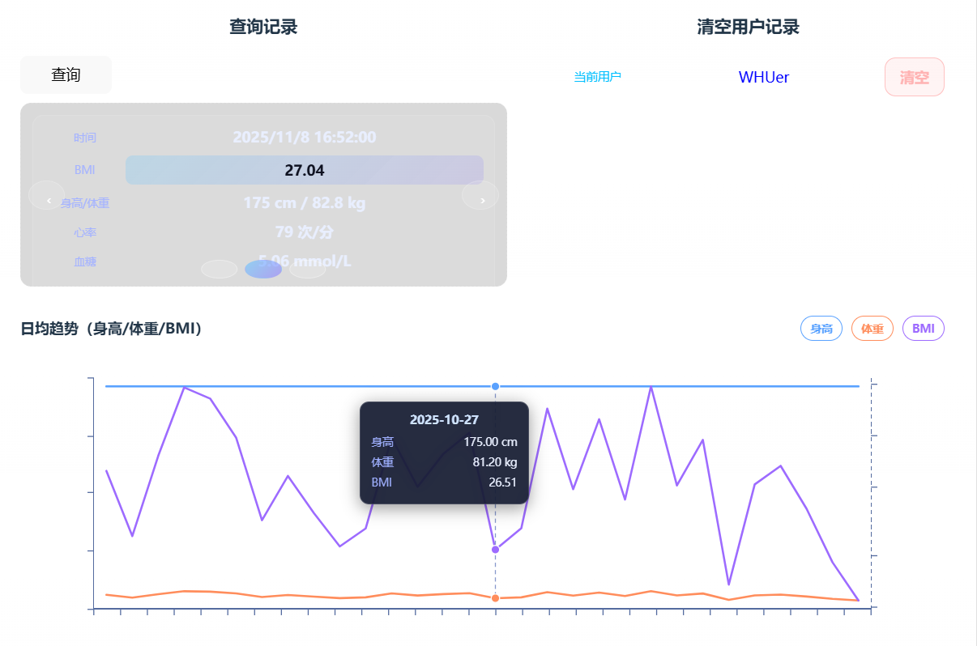
🎉 核心功能示例
WUHAN UNIVERSITY
健康档案内容分析
支持用户对个人健康记录的查询与展示。
提供用户身份显示与数据管理，能快速识别当前用户并支持一键清空所有健康记录。
通过日均趋势图，动态展示用户在一段时间内的身高、体重和BMI变化趋势，支持可视化探索并悬浮查看某一天的详细指标，实现数据追踪与健康管理的可视化分析。
November 11th

Slide 9
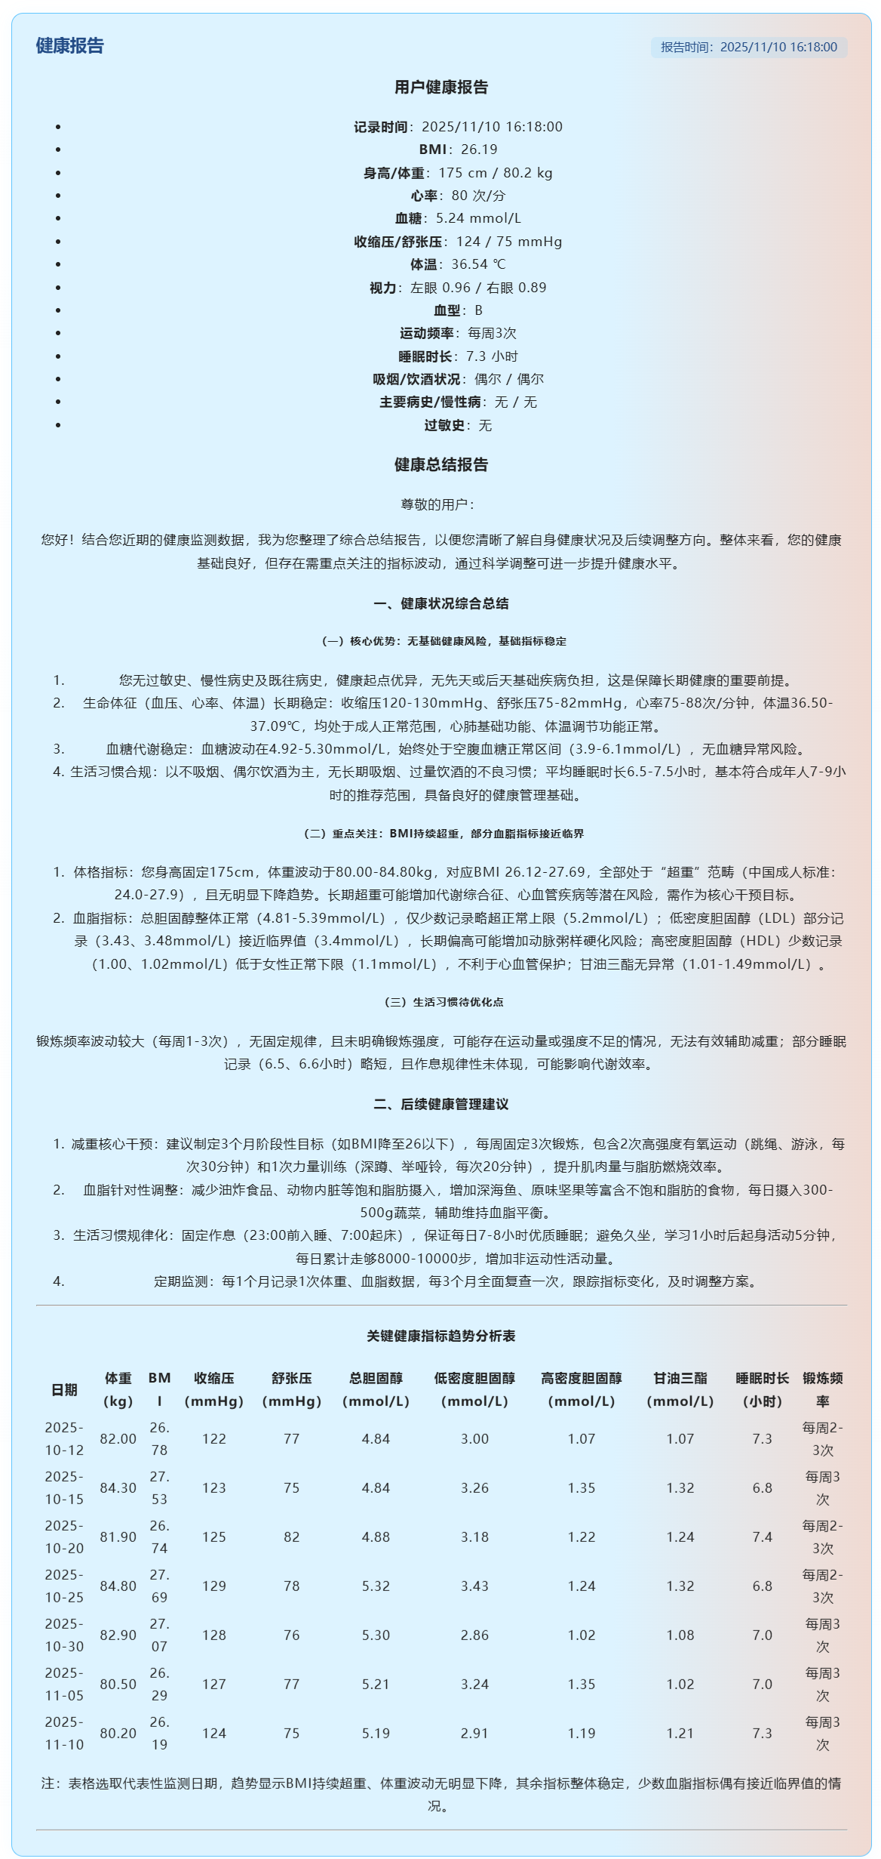
🎉 核心功能示例
WUHAN UNIVERSITY
健康档案·健康报告分析
页面布局分为健康档案的最新关键指标提要（如BMI、身高、体重、血压、心率、血糖、运动和睡眠习惯等），以及多维度健康总评，结合数据对用户生活方式和健康风险进行综合诊断。报告内容包括健康状态总结、主要评估结论、需要关注的体征、生活习惯优化建议和后续管理方案，如运动频率建议、睡眠建议和个别指标详细解读。
下方还附有关键生化指标随时间变化的趋势对表，直观展示近一段时间的体重、BMI、血脂、睡眠和运动频率等变化轨迹。
同时会根据可能的疾病展示预警功能并突出显示。提醒用户就医。如心动过速等疾病。
November 11th

Slide 10
🎉 核心优势总结
WUHAN UNIVERSITY
专业
系统依托权威医学知识和智能分析工具，为用户提供科学可靠的健康服务。
危机预警
安全
健康报告总结
严格保护用户个人隐私，采用多重数据加密和访问权限控制机制。
多元
智能体对话和记录
支持多类型健康数据和多维度服务，覆盖身体监测、生活习惯与智能诊断。
定制
多端适配、接口设置可扩展性高
根据用户需求与特征，个性化定制健康目标和服务内容，精确匹配健康管理方案。
业务融合度高、具备落地和进一步开发潜能
便捷
界面友好、操作简单，用户可一键录入健康信息并随时查询分析报告。
November 11th

Slide 11

WUHAN UNIVERSITY
02
第二章
项目架构图

Slide 12
💡 项目结构解析
前端：Vue3/ArkTS
WUHAN UNIVERSITY
前端网页端采用Vue 3框架实现，利用其响应式数据绑定与组件化开发模式，构建现代化单页应用（SPA），负责用户健康档案录入、图表展现、健康报告渲染等交互界面。移动和多端客户端基于 ArkTS 语言开发，利用 HarmonyOS 的原生能力，面向分布式设备环境，支持高性能、低延迟的健康数据采集、穿戴设备对接以及健康提醒等功能。
后端：SpringBoot/FastAPI
技术分层
后端主服务采用 Spring Boot 框架构建，负责全系统的数据调度、业务处理和权限管理。AI相关能力由 FastAPI 微服务实现，专注于健康咨询、智能报告生成和数据分析模型服务。FastAPI 利用Python生态优势，结合多模态AI（如大语言模型、医学知识图谱等）进行实时推理，快速响应健康问答、报告生成API请求。
数据库：MySQL
系统所有结构化健康档案及用户记录持久化于高可靠性的 MySQL 数据库。MySQL 提供事务一致性、数据备份与容灾能力，支持复杂健康数据和指标的存储、查询与分析。后端通过标准ORM（如JPA/MyBatis）高效管理数据生命周期，保证用户健康数据的安全性和长期可追溯性。
November 11th

Slide 13
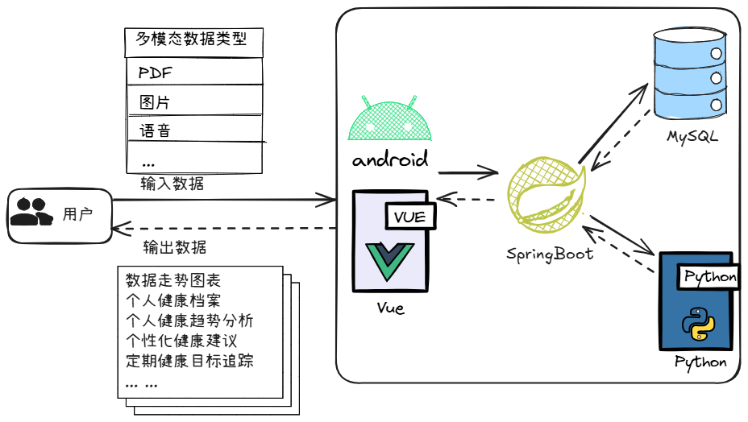
💡 技术架构解析
WUHAN UNIVERSITY
健康管理系统的全栈技术架构:
通过 HarmonyOS 客户端和 Web 端（Vue），接收用户多模态健康数据
经由 SpringBoot 后端进行统一调度
联通 FASTAPI 服务和 MySQL 数据库
最终为用户提供数据分析、健康档案和个性化建议等综合服务输出。
November 11th

Slide 14
💡 项目流程概括
WUHAN UNIVERSITY
多模态数据采集
前端输入与交互
后端统一
调度与处理
AI服务
与数据分析
数据存储
与持续追踪
1
2
3
4
5
系统支持用户通过移动端和网页端提交多种类型的健康数据（如 PDF、图片、语音等）
用户在 HarmonyOS 或 Web（Vue）客户端完成数据上传与健康行为交互。
SpringBoot作为中枢服务，负责各端数据的接收、分发、逻辑处理及权限校验。
后端通过Python服务（FastAPI等）调取AI模型，对健康数据进行解读、趋势分析和个性化建议生成。
所有健康档案及用户行为数据持久化存储于MySQL数据库，为用户持续追踪健康历史与目标进展提供支持。
November 11th

Slide 15
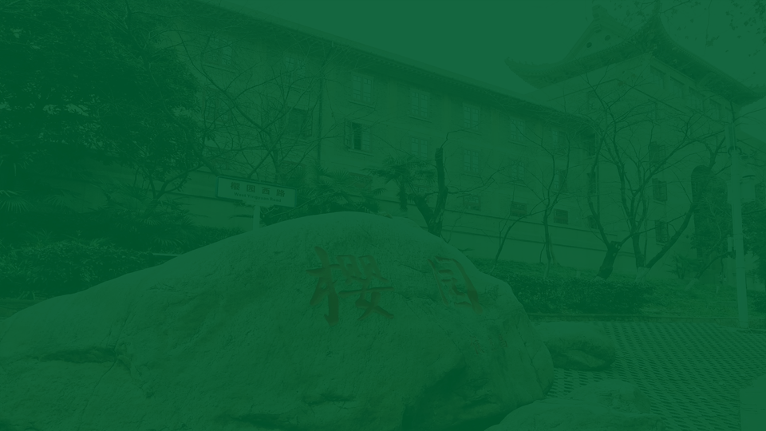
WUHAN UNIVERSITY
03
第三章
关键技术详细说明

Slide 16

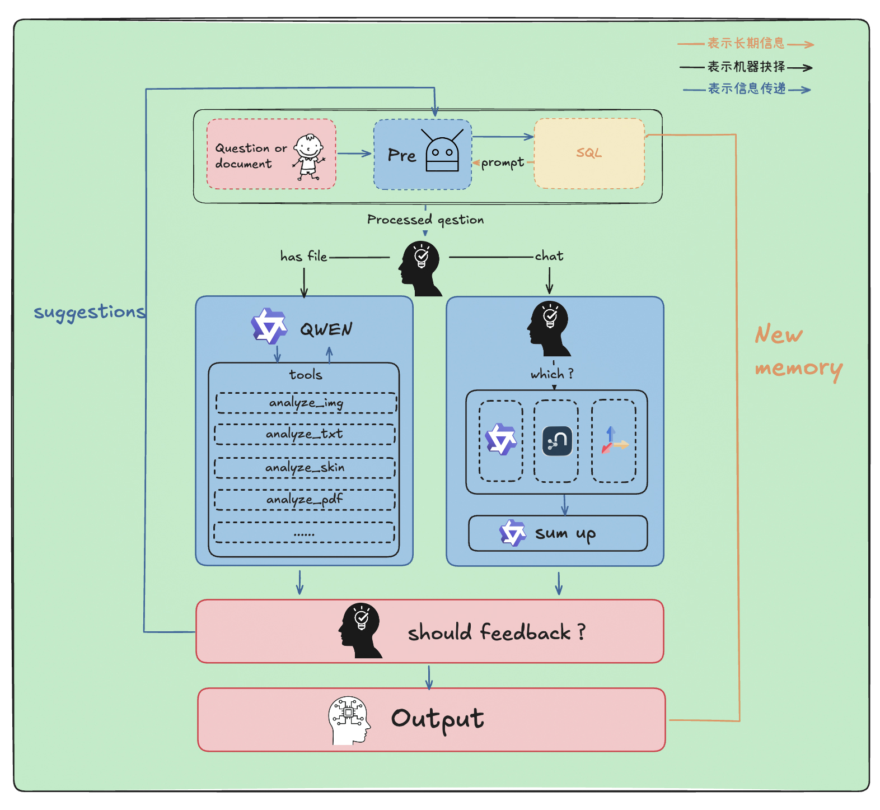
🔁 AI助手工作流程
WUHAN UNIVERSITY
健康管理系统的AI助手工作流程始于接收用户的数据或请求
经由预处理模块分析用户历史记录和话术
然后路由分流判断输入是否包含文件类型或为普通对话
如果是文件相关请求，则调用专用AI工具链进行自动分析并形成建议
如果是普通文本对话，则进入智能问答模块，不断联通知识图谱和外部检索服务，动态融合专业医学知识和实时互联网信息
在整个交互过程中，系统会不断反馈结果，并通过持续更新数据库保持用户个性化健康档案和智能问答记忆
最终，所有处理结果以结构化建议或诊断报告输出，形成闭环智能健康服务，实现智能诊断、医学问答和知识融合的高效管理。
同时把主函数用FastApi封装成api，方便Spring Boot框架调用
November 11th

Slide 17
🔗 知识图谱
WUHAN UNIVERSITY
来源于开源项目github.com,包含 4.4 万实体（涵盖疾病、药品、食物、检查项目等 7 类）和 30 万实体关系（如疾病与症状、药品与疾病的对应关系）。
核心实体类型：疾病（8807 个）、药品（3828 个）、食物（4870 个）、诊断检查项目（3353 个）等，覆盖医疗核心场景。
数据来源：爬取寻医问药网的疾病简介、病因、预防、用药等 9 类结构化数据。利用Neo4j进行储存，并由LangGraph内置的查询函数进行访问。
November 11th

Slide 18

🔗 LangGraph链接
WUHAN UNIVERSITY
通过LangGraph的节点特点，把不同功能的函数与主节点相连。
Neo4j
_search
Web
_search
Analyse
_pdf
Qwen
工作节点
Analyse
_skin
……
November 11th

Slide 19
WUHAN UNIVERSITY
04
第四章
系统性能与用户体验测试结果

Slide 20
✴系统性能测试
WUHAN UNIVERSITY
03
详细性测试
详细性测试聚焦系统对健康信息多维度完整性的展现与存储。
准确性测试
02
系统准确性测试关注健康数据采集、记录、展示与分析功能，检查前端输入、后端处理、AI智能分析及健康报告输出的正确性与一致性。
AiWHU
安全性测试
01
针对健康管理系统进行安全性评估，主要验证用户数据的隐私保护、接口访问权限控制、数据传输加密与防止SQL注入等漏洞。
04
性能测试
验证系统在高并发数据访问、批量输入输出、图表渲染及AI分析调用等场景下的响应速度和稳定性。内容涵盖数据库负载、API接口TPS、前端页面渲染效率、AI模型调用延迟及全链路资源占用，确保系统可以高效支持大规模用户和长周期的数据管理。
November 11th

Slide 21
✴用户体验反馈
WUHAN UNIVERSITY
用户体验关键词
通过在班级、年级内的小范围（50人左右）的中等周期内（约一个月）试用，得出以上评价关键词
方便
详细
专业
准确
November 11th

Slide 22
WUHAN UNIVERSITY
05
第五章
理念及价值总结

Slide 23
☑ 理念总结
WUHAN UNIVERSITY
专业医疗保障
安全隐私保护
AiWHU
理念总结
以权威医学知识与智能技术，为用户健康管理提供科学基础。
全方位数据加密及权限管控，保障用户敏感健康信息安全
数据融合共享
智能高效交互
多源健康数据智能整合，实现全周期健康档案和动态分析。
支持多模态输入与对话式咨询，提升健康服务体验及效率。
个性精准服务
持续扩展创新
精准匹配用户特征，自动推荐定制化健康建议与方案。
系统架构灵活开放，不断吸收新技术拓展更多健康应用场景。
November 11th

Slide 24
☑ 价值总结
WUHAN UNIVERSITY
便携
整合多源健康数据，生成个性化报告与建议，助力用户自主监测、掌控自身健康状况。
高效
为医院提供数据支撑，优化资源配置、缩短诊疗流程，缓解医疗服务压力。
战略
支撑慢病管理与群体健康分析，为公共健康决策提供数据依据，践行国家战略。
个人
健康
抓手
家庭
健康
纽带
医疗
提效
助手
社会
健康
基石
健康
中国
助力
经济
增长
节点
联结
支持家庭健康档案共享，子女可远程关注长辈数据，实现家人健康联动守护。
共享
普及科学健康知识，降低疾病发生风险，筑牢全民公共健康防护屏障。
普惠
降低个人医疗支出，催生健康服务新业态，推动数字健康产业规模增长。
November 11th

Slide 25
☑ 工作量总结
WUHAN UNIVERSITY
全程由学生自主研发、调试改进
学生独立完成开发、测试、运营和维护
内容丰富
总编码量约16000行，涉及前后端和移动端全栈技术
采用社区推荐模型如千问模型等，支持自由切换
... ...
November 11th

Slide 26


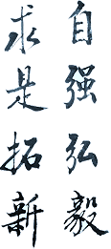
WUHAN UNIVERSITY
智能健康管理评估一体化平台
--基于LangGraph动态工作流、医学知识图谱与大模型推理的多模态健康数据解析与智能评估系统
AiWHU
武汉大学
—— AI+大健康 2025 ——

